Slide 1
在FAT12盘结构中引导操作系统
FAT12盘结构
引导扇区程序
用程序创建FAT12格式的软盘
实验项目9说明解释实验任务的要求

Slide 2
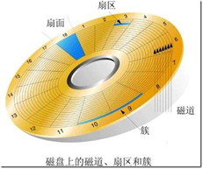
4.1 FAT12盘结构

Slide 3
4.1 FAT12盘结构
1.44MB软盘的格式：2个磁头（head）/ 盘面（side）、每磁头80个柱面（cylinder）/磁道（track）、每个柱面有18个扇区（sector）、每个扇区有512个字节（byte），所以软盘的容量为：
2磁头*80柱面*18扇区*512B=2880扇区*512B=1474560B=1440KB=1.44MB
对1.44MB软盘，采用FAT12文件系统，引导扇区中没有分区信息，但有根目录区（224条目*32B = 7168B = 14扇区）。
FAT12的每个FAT项占12位（1.5B），每个簇只有一个扇区。整个软盘2880个扇区，需要2880*1.5B = 4320B = 8.44个扇区，所以每个FAT表的大小设为9个扇区。

Slide 4
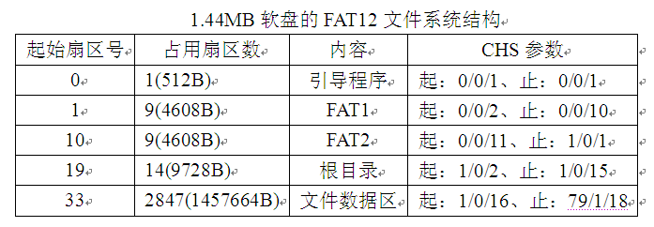
4.1 FAT12盘结构

Slide 5
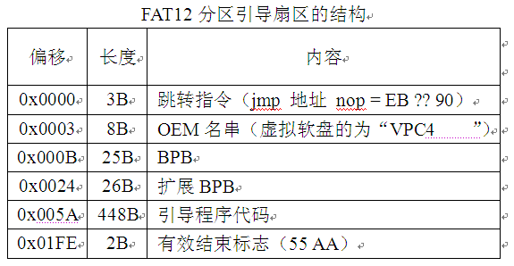
FAT12盘引导扇区结构

Slide 6
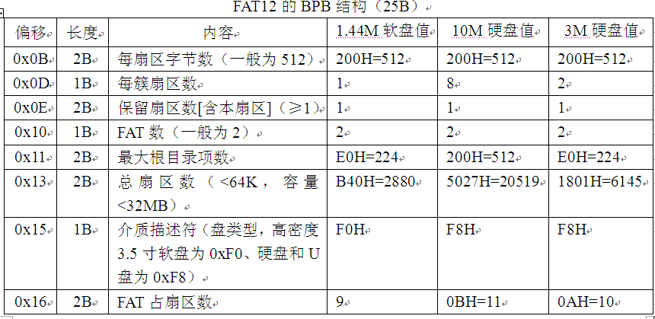
BPB结构

Slide 7
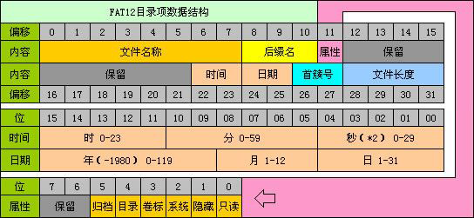

Slide 8
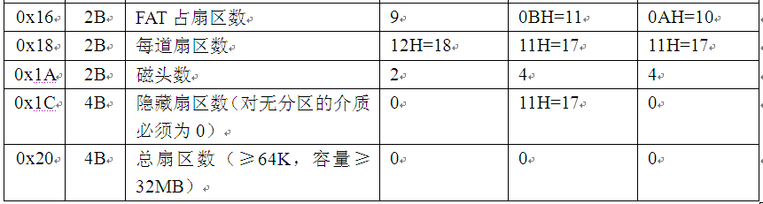
BPB结构（续）

Slide 9
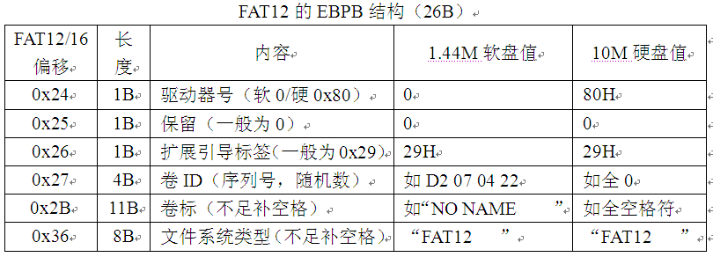
扩展BPB结构

Slide 10
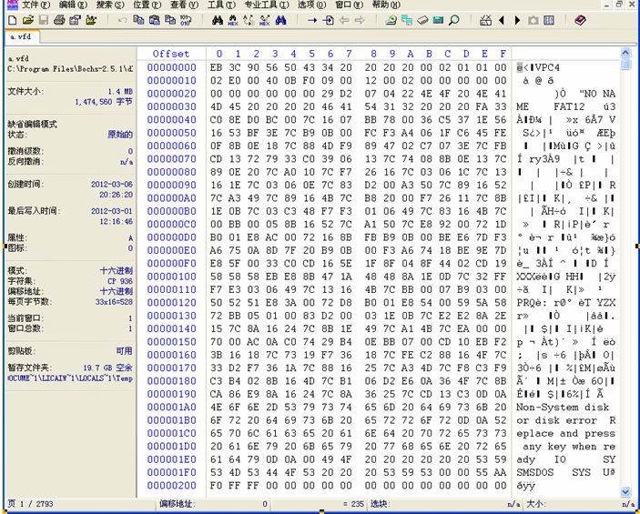
虚拟机生成的虚拟软盘的引导扇区

Slide 11
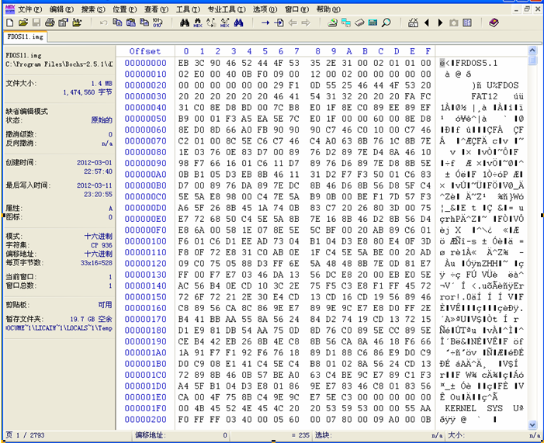
FreeDOS 1.1系统软盘的引导扇区

Slide 12
4.2 创建FAT12软盘的引导扇区
可以在以前的引导程序的基础上，增加BPB数据的填充部分，得到FAT12软盘的引导扇区
将其编译后写入软件映像文件中引导系统
用nasm将下面的bootF12.asm编译成boot.bin
nasm bootF12.asm -o boot.bin
再用FloppyWriter将nasm目录中的boot.bin写入MyOS.img中
重新启动虚拟机，再用“dir b:”命令查看软盘，就不会出现错误提示信息，表示DOS已经识别了我们的虚拟盘，因为我们的第一个扇区中已经有了FAT12的BPB结构数据。注意我们在EBPB中所设置的卷标，在这里并没有显示。

Slide 13
4.2 创建FAT12软盘的引导扇区
org 07c00h ; 加载到 0:7C00 处
jmp short LABEL_START ; Start to boot.
nop ; 这个 nop 不可少
; 下面是 FAT12 磁盘引导扇区的BPB和EBPB结构区51字节
BS_OEMName DB 'MY-OS1.0' ; OEM String, 必须 8 个字节（不足补空格）
BPB_BytsPerSec DW 512 ; 每扇区字节数
BPB_SecPerClus DB 1 ; 每簇多少扇区
BPB_RsvdSecCnt DW 1 ; Boot记录占用多少扇区
BPB_NumFATs DB 2 ; 共有多少 FAT 表
BPB_RootEntCnt DW 224 ; 根目录文件数最大值
BPB_TotSec16 DW 2880 ; 逻辑扇区总数
BPB_Media DB 0xF0 ; 介质描述符
BPB_FATSz16 DW 9 ; 每FAT扇区数
BPB_SecPerTrk DW 18 ; 每磁道扇区数
BPB_NumHeads DW 2 ; 磁头数(面数)

Slide 14
4.2 创建FAT12软盘的引导扇区
BPB_HiddSec DD 0 ; 隐藏扇区数
BPB_TotSec32 DD 0 ; wTotalSectorCount为0时这个值记录扇区数
BS_DrvNum DB 0 ; 中断 13 的驱动器号
BS_Reserved1 DB 0 ; 未使用
BS_BootSig DB 29h ; 扩展引导标记 (29h)
BS_VolID DD 12345678h; 卷序列号
BS_VolLab DB 'MyOS System'; 卷标, 必须 11 个字节（不足补空格）
BS_FileSysType DB ‘FAT12 ’; 文件系统类型, 必须 8个字节（不足补空格）
LABEL_START:
mov ax, cs ; 置DS和ES=CS
mov ds, ax
mov es, ax
Call DispStr ; 调用显示字符串例程
jmp $ ; 无限循环

Slide 15
4.2 创建FAT12软盘的引导扇区
DispStr:
mov ax, BootMessage
mov bp, ax ; ES:BP = 串地址
mov cx, 16 ; CX = 串长度
mov ax, 01301h ; AH = 13, AL = 01h
mov bx, 000ch ; 页号为0(BH = 0) 黑底红字(BL = 0Ch,高亮)
mov dl, 0
int 10h ; 显示中断
ret
BootMessage: db "Hello, OS world with FAT12!"
times 510-($-$$) db 0 ; 用0填充剩下的空间
db 55h, 0aah ; 引导扇区结束标志

Slide 16
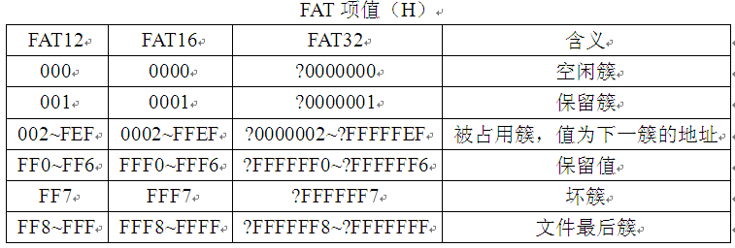
4.3 FAT表
  FAT（File Allocation Table，文件分配表）是映射到分区中每个簇（cluster）的项（entry，条目）列表，
  FAT12的每个项占12位，FAT项取值的含义参见下表：
  FAT表的前两个项保存特殊的值：
  项0 = 低8位（首字节）为介质描述符（软盘为F0h、硬盘和U盘为F8h）、其余位全为1（FAT12：Fh）
  项1 = 结束簇标记（通常取值为——FAT12：FFFh）

Slide 17
4.4 FAT12的文件目录
  目录表（现在的Windows中称为文件夹）是一种表示目录结构的特殊类型文件。除FAT12文件系统有特殊的根目录区域位置外，所有其它目录的目录表都被存放在数据区的文件中。
  目录表由若干描述文件或子目录的条目（entry）组成，目录表中的每个条目占32个字节，保存着文件或子目录的名字、属性、时间、首簇号、大小等信息。

Slide 18
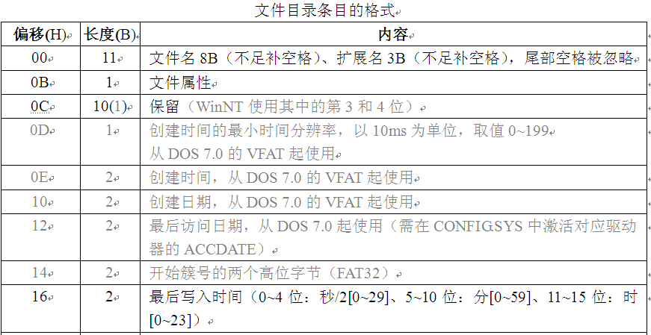
4.4 FAT12的文件目录项
FAT12软盘的根目录位于第二个FAT之后，每个条目占用32B，其格式如下：

Slide 19
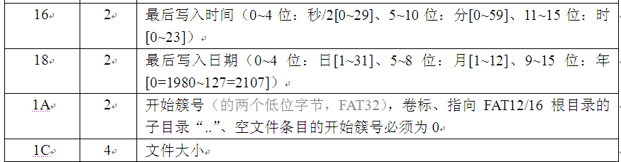
4.4 FAT12的文件目录项
合法的DOS文件名和扩展名字符（ASCII字符）：
  大写英文字母：A-Z（用户输入的小写字母必须转换成大写字母后再存储）
  数字：0-9
  空格（文件名和扩展名尾部的填充空格，不算作文件名和扩展名的组成部分）
  标点字符：!#$&()-@^_`{}~’
  字节高位（第7位）为1的字符（字符值为128-255）
非法的字符包括：
    控制字符（值0-32、127[DEL]）
    标点字符：”*+,./:;<=>?[\]|
    小写英文字母（转换成大写字母后存储，长文件名中允许使用小写字母）

Slide 20
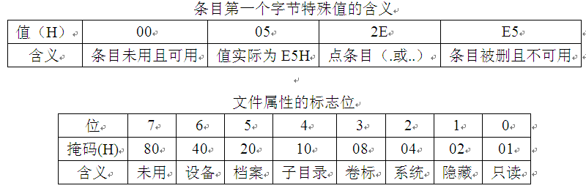
4.4 FAT12的文件目录项

Slide 21
4.5 用程序创建完整的FAT12盘结构
  程序清单

Slide 22
4.6 从FAT12盘中加载内核
由于引进了文件系统，操作系统内核可以存放在文件系统中，引导扇区程序从文件系统中寻找内核文件，进行加载，因些必须掌握从文件系统中找文件并装载进内在的方法。
内核程序是一个独立的模块，以文件形式存储在磁盘系统分区的根目录中。
本实验的任务就是在引导扇区中增加汇编代码，实现搜索软盘根目录中的操作系统内核文件kernal.bin ，并将其加载到内存，最后将控制权交给内核程序。关键操作是：
  根目录搜索一个文件
  读内核执行体文件

Slide 23
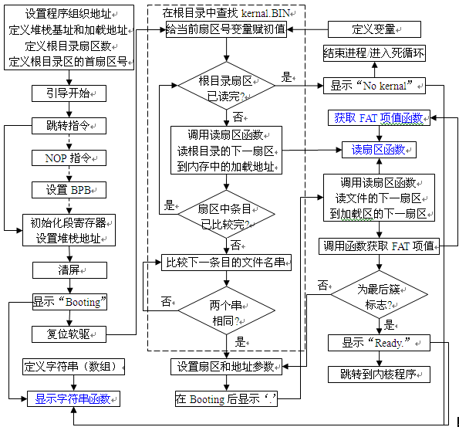

Slide 24
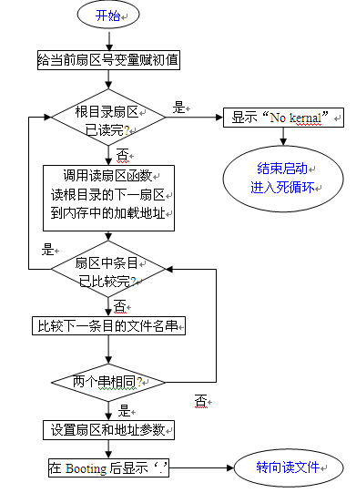
根目录搜索内核执行体文件

Slide 25
读文件过程
  链式文件
    FAT12文件系统中文件的组织采用按簇分配空间的链式文件，文件占用的所有簇顺序地链接。
    设某一个文件占用n个簇，簇号分别为c₁,c₂,…,c_{n}，则该文件组成一个n+1结点的链表。链的头结点就是文件的目录项，在其中偏移1A的位置用两个字节存放首簇号c₁，FAT表中的第c₁项存放第二个簇号c₂，第c₂项存放第三个簇号c₃，…,第c_{n-1}项存放第n个簇号c_{n}，第c_{n}项存放文件结束标志FFFh 。
    例如文件rice.txt，分配了5个簇磁盘空间，占用2,5,8,13,17这5个簇。则该文件目录项偏移1A的位置用两个字节存放首簇号2，FAT表中的第2项存放第二个簇号5，第5项存放第三个簇号8，第8项存放第四个簇号13，第13项存放第五个簇号17，第17项存放文件结束标志FFFh 。

Slide 26
读文件过程
读文件
调用读扇区函数
读文件的下一扇区
到加载区的下一扇区
读扇区函数
调用函数获取FAT项值
读扇区函数
否
为最后簇
标志?
是
显示“Ready.”
跳转到内核

Slide 27
获取FAT项
调用参数——簇序号，用AX寄存器传递。返回参数——FAT项的值，也放入AX中。
为了获取对应FAT项值，需要从磁盘读入该FAT项所在的（两个，因为FAT项可能跨扇区）扇区，写到内存的8000h处。因为FAT表占多个扇区（9个），所以先要计算指定FAT项起始地址所在的扇区。
又因为FAT12的每个FAT项占12位=1.5字节，而且奇数和偶数序号的FAT项的字节构成不一样。由于CPU的通用寄存器并不支持浮点运算，所以：
FAT项偏移量 = 簇序号*1.5 = (簇序号*3)/2 = (AX*3)/2

Slide 28
FAT项的拼拆
#2扇区
#3扇区
#4扇区
#10扇区

Slide 29
4.7 从FAT12盘中加载用户程序
汇编的内核库：读文件过程
C模块中获取用户程序文件名
C模块中的加载模块
  文件名
  加载位置
汇编的内核库：执行模块

Slide 30
实验9项目：在FAT12盘中的引导操作系统
  一、用C语言+汇编语言编写一个程序，编译产生一个COM格式的可执行程序，用于显示一个FAT12的BPB和EBPB内容。这个程序作为一个用户程序，保存在你的映像文件中的FAT12文件系统中。
  二、用C语言+汇编语言编写一个程序，编译产生一个COM格式的可执行程序，用于列出一个FAT12的根目录中所有文件信息，如文件名、文件大小、文件创建日期等等。这个程序作为一个用户程序，保存在你的映像文件中的FAT12文件系统中。
  三、用C语言+汇编语言编写一个程序，编译产生一个COM格式的可执行程序，用于列出一个FAT12的根目录中一个文件分配到的所有簇号和对应的逻辑扇区号等等，如果文件太大，只要列出前5个簇即可。这个程序作为一个用户程序，保存在你的映像文件中的FAT12文件系统中。
  四、修改你的操作系统原型3，将内核执行体用一个文件形式存放在映像盘中，同时按FAT12盘格式的要求，修改引导程序，从FAT12根目录中加载内核。
  五、修改内核程序，实现用命令行从FAT12中加载任意一个用户程序。

